Slide 1
HOJA DE VERIFICACIÓN (OBTENCIÓN DE DATOS)
Es un formato construido especialmente para colectar datos, de tal forma que:
  sea sencillo su registro sistemático y
  fácil analizar visualmente la magnitud y localización de los problemas principales

Slide 2
HOJA DE VERIFICACIÓN
Describir resultados de operación o de inspección
Examinar artículos defectuosos (identificando razones, tipos de fallas, área de donde procede; etc.)
Confirmar posibles causas de problemas de calidad
Evaluar planes de mejora

Slide 3
Tipo de quejas de un hospital
Para la elaboración de una hoja de Inspección se requiere lo siguiente:
Estar de acuerdo sobre qué evento está exactamente siendo observado.
Decidir el período de tiempo durante el cual serán recolectados los datos.
Diseñar una forma que sea clara. Asegúrese de que todas las columnas están claramente descritas y de que haya suficiente espacio para registrar los datos.
Obtener los datos de una manera consistente y honesta. Asegúrese de que se ha dedicado el tiempo necesario para esta labor.

Slide 5
DIAGRAMA DE PARETO
Ayuda a localizar el problema principal y su causa más importante
Principio de Pareto:
  Ley 80-20”
  "Pocos vitales, muchos triviales"

Slide 6
Tabla de Pareto con Frecuencias Acumuladas
Etiqueta |  |  |  | Puntaje | Puntaje |  | Porcentaje
de Clase | Rango | Recuento | Ponderación | Ponderado | Acum | Porcentaje | Acum
P | 1 | 40 | 1 | 40 | 40 | 40.82 | 40.82
B | 2 | 23 | 1 | 23 | 63 | 23.47 | 64.29
C | 3 | 13 | 1 | 13 | 76 | 13.27 | 77.55
M | 4 | 10 | 1 | 10 | 86 | 10.2 | 87.76
S | 5 | 8 | 1 | 8 | 94 | 8.16 | 95.92
A | 6 | 4 | 1 | 4 | 98 | 4.08 | 100
Total |  | 98 |  | 98

Slide 7
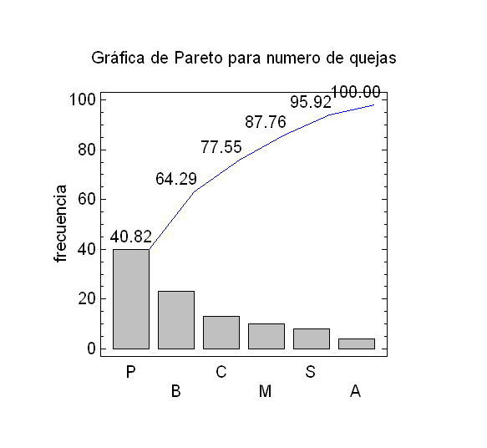

Slide 8
PROBLEMA
En una fábrica de ropa se registran los defectos en­contrados en las prendas de vestir cuando se hace la inspección final. Los registros de las últimas dos semanas se muestran a continuación.
TURNO1 | T | C | H | T | H | O | M | H | T | H | C | H | O | T | H | O
 | M | H | C | H | O | C | C | C | H | M | M | O | H | H | T | O | T
TURNO2 | H | M | O | C | M | H | H | T | O | H | M | H | T | H | H | T | M
 | M | H | C | O | M | O | M | H | H | O | C | T | O | C | M | O | T | M | H
TURNO3 | H | M | H | H | T | O | H | O | H | H | H | M | H | T | C | H | O | H
 | H | H | H | H | O | M | H | H | H | M | H | O | O | H | M | H | O | C | T | H | H | O | H | H | O
C=COSTURA, O=CORTE,
M=MONTAJE, H=HILO,
T=TELA.,

Slide 9
Tabla de Frecuencias
 |  |  | Relative | Cumulative | Cum. Rel.
Class | Value | Frequency | Frequency | Frequency | Frequency
1 | C | 6 | 0.1818 | 6 | 0.1818
2 | H | 11 | 0.3333 | 17 | 0.5152
3 | M | 4 | 0.1212 | 21 | 0.6364
4 | O | 6 | 0.1818 | 27 | 0.8182
5 | T | 6 | 0.1818 | 33 | 1

Slide 11
80%-Comunes
20%-especiales
Tipo de
problemas
Son recurrentes, son parte del
sistema (estructura, hábitos,
formas de decidir, las 6M´s).
No siempre están
presentes, se deben
a algo particular.
Planes de mejora
que vayan al fondo
Reacción rápida
para localizar la
causa
Forma de
solución
Admon.
típica
20% Planes
80% Reactiva
Se necesita la estadística para distinguirlos

